Slide 1


Projektpraktikum Mobile Roboter Wintersemester 2017/18
Gruppe-B Wang Xingbo , Monka Sebastian
Cao Xinwei , He Jingyu
Karlsruher Institut für Technologie Institut für Anthropomatik und Robotik
Lehrstuhl Prof. Dr.-Ing. R. Dillmann
FZI Forschungszentrum Informatik Abteilung Interaktive Diagnose- und Servicesysteme
Christian Jülg, Sören Langhorst, Pascal Becker

Slide 2
Projektvorgehen
Turtlebot Fahrt
Kollisionsvermeidung
Kartographierung
Kommunikationenschnittstelle
Nov.17
Dez.17
Jan.18
18.Jan

Slide 3
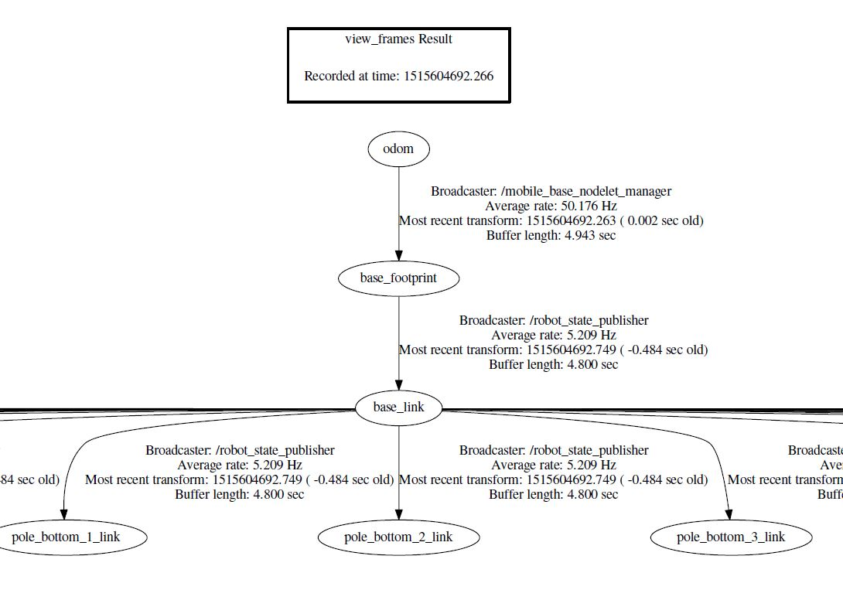
Turtlebot-Framwork

Slide 4
Vergleich der Algorithmus
Selbstlokalisierung
aus Ros-paket
Gmapping
Googlecartographer
Particle-Filter
Lokaler SLAM
(Frontend)
Globales SLAM
(Backend)
SLAM

